Slide 1
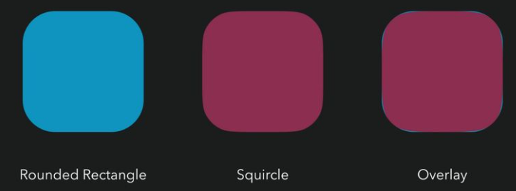

Домашнє завдання (1)
Наш продукт - персональний асистент за підпискою
Користувач спочатку потрапляє на сайт (click), де відповідає на питання, потім ми формуємо для нього ідеального асистента на основі його відповідей.
В кінці пропонуємо його купити (purchase)
В контрольній версії у нас заокруглені кнопки (Rounded rectangle)
В тестовій версії – суперелліпс (Squircle)
Цсвшка з даними
Проаналізуйте тест, скажіть які кнопки лишаємо, поділіться інсайтами.
На якому етапі ви б прийняли рішення?
control
test
Інструменти/формат відповіді - довільний

Slide 2
Домашнє завдання (2)
Наш продукт – той самий персональний асистент за підпискою
Користувач спочатку потрапляє на сайт (click), де відповідає на питання, потім ми формуємо для нього ідеального асистента на основі його відповідей.
В кінці пропонуємо його купити (purchase)
В контрольній версії – ціна 9.99 USD per month (6m LTV – 29.27 USD)
В тестовій версії – ціна 6.99 USD per month (6m LTV – 23.08 USD)
Цсвшка з даними
Проаналізуйте тест, скажіть яку ціну лишаємо? поділіться інсайтами.
На якому етапі ви б прийняли рішення?
Control
Test
9.99
vs
6.99
Інструменти/формат відповіді - довільний

